Slide 1
Estudo de Caso:
Loja Online
Infrastructure as Code com Terraform
Prof. Tharles Maicon Freire dos Santos
MBA Cybersecurity - Cloud Computing, DevOps e DevSecOps

Slide 2
O Problema
🏪 Loja Online com Tráfego Variável
📊 Padrão Observado:
• Segunda a Quinta: Tráfego normal (~1.000 usuários/hora)
• Sexta-feira 18h-22h: PICO (10.000+ usuários/hora)
• Fim de semana: Baixíssimo tráfego (~200 usuários/hora)
⚠️ Problemas:
• Auto Scaling SEM LIMITES → Custos descontrolados
• Servidores ociosos no fim de semana → Desperdício
• Infraestrutura manual → Lento para ajustar
• Sem controle de versão → Risco operacional

Slide 3
Sexta-feira 20h 🔥
📈 PICO DE TRÁFEGO
Sistema antes do Terraform:
━━━━━━━━━━━━━━━━━━━━━━━━━━━━━━━━━━━━━━━
2 servidores → Sistema LENTO
Auto Scaling dispara...
→ 5 servidores
→ 10 servidores
→ 20 servidores
→ 35 servidores 😱
❌ Problema: Sem limite máximo definido!

Slide 4
Segunda-feira 8h 💸
CEO abre o email da AWS...
━━━━━━━━━━━━━━━━━━━━━━━━━━━━━━━━━━━━━━━
Fatura AWS - Outubro 2024
━━━━━━━━━━━━━━━━━━━━━━━━━━━━━━━━━━━━━━━
35 instâncias × 72 horas × $0.096/hora = $242
(Fim de semana inteiro com servidores ociosos!)
10 instâncias rodando 24/7 quando precisava 2
Total mensal: ~$50.000 💰
❌ INSUSTENTÁVEL!

Slide 5
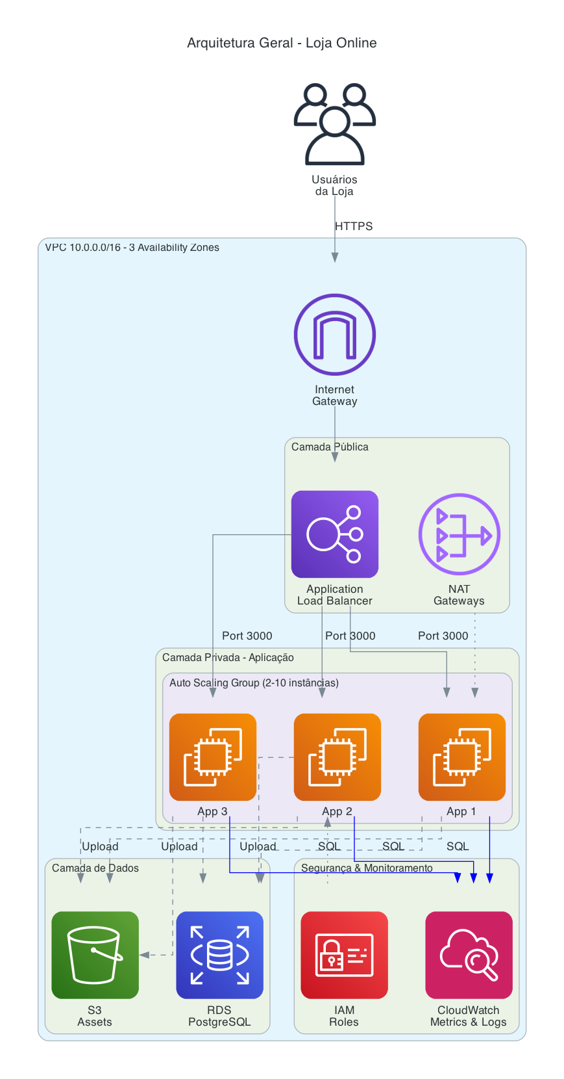
Arquitetura da Solução

Slide 6
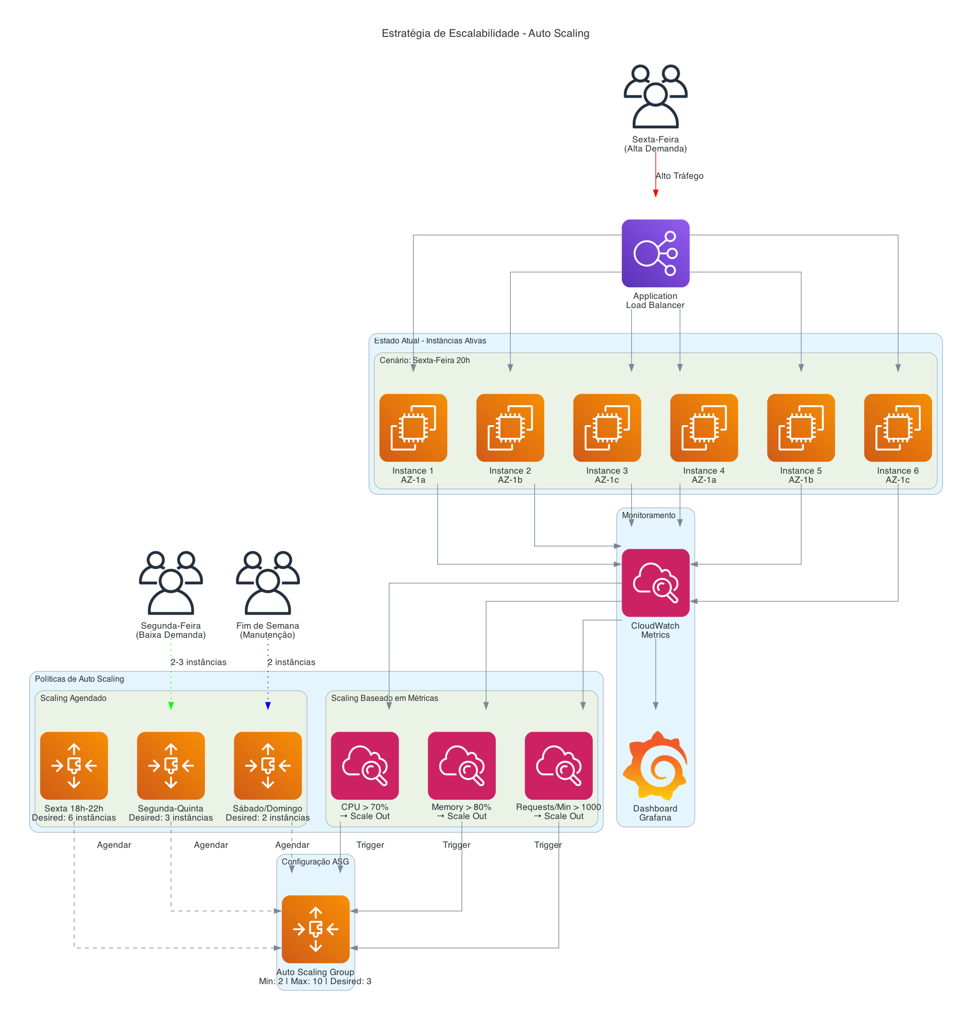
Estratégia de Escalabilidade

Slide 7
Estrutura do Projeto Terraform
terraform/localstack/
├── provider.tf ← Configuração LocalStack
├── variables.tf ← CONTROLE DE CUSTOS aqui! 💰
├── vpc.tf ← Rede (VPC, Subnets, NAT)
├── ec2.tf ← Compute (ALB, ASG, Policies)
├── data.tf ← Data sources (AMI, etc)
└── outputs.tf ← Informações úteis
📝 Cada arquivo tem UMA responsabilidade
✅ Código versionado no Git
✅ Reproduzível em qualquer ambiente

Slide 8
variables.tf - O Controle de Custos 💰
# Auto Scaling - LIMITES DEFINIDOS
variable "min_size" {
default = 2 # Mínimo para alta disponibilidade
}
variable "max_size" {
default = 10 # ⚠️ MÁXIMO = Proteção de custos!
}
variable "desired_capacity" {
default = 2 # Capacidade normal
}
# Scheduled Scaling - Padrões Previsíveis
variable "friday_desired_capacity" {
default = 6 # Sexta-feira: aumenta
}
variable "weekend_desired_capacity" {
default = 2 # Fim de semana: reduz
}

Slide 9
vpc.tf - A Base da Rede 🏗️
# VPC = Virtual Private Cloud
# "Nosso datacenter virtual na AWS"
resource "aws_vpc" "main" {
cidr_block = "10.0.0.0/16" # 65.536 IPs
enable_dns_hostnames = true
enable_dns_support = true
tags = {
Name = "loja-online-prod-vpc"
}
}
# Internet Gateway = "Porta de entrada"
resource "aws_internet_gateway" "main" {
vpc_id = aws_vpc.main.id
tags = {
Name = "loja-online-prod-igw"
}
}

Slide 10
Subnets - As 3 Camadas 🏢
┌─────────────────────────────────────────────┐
│ 🌐 Subnets PÚBLICAS (10.0.1-3.0/24) │
│ → Load Balancer, NAT Gateway │
│ → Tem acesso à Internet │
└─────────────────────────────────────────────┘
↓
┌─────────────────────────────────────────────┐
│ 🔒 Subnets PRIVADAS (10.0.11-13.0/24) │
│ → Servidores da aplicação (EC2) │
│ → Acesso via NAT Gateway │
└─────────────────────────────────────────────┘
↓
┌─────────────────────────────────────────────┐
│ 🔐 Subnets DATABASE (10.0.21-23.0/24) │
│ → Banco de dados (RDS) │
│ → SEM acesso à Internet │
│ → Máxima segurança │
└─────────────────────────────────────────────┘
✅ 3 Availability Zones = Alta Disponibilidade

Slide 11
Application Load Balancer - O Porteiro 🚪
# ALB = Distribui tráfego entre servidores
resource "aws_lb" "main" {
name = "loja-online-prod-alb"
internal = false # Público
load_balancer_type = "application"
subnets = [
aws_subnet.public_1a.id,
aws_subnet.public_1b.id,
aws_subnet.public_1c.id
]
}
# Target Group = "Para onde enviar as requisições"
resource "aws_lb_target_group" "backend" {
name = "loja-online-backend-tg"
port = 3000
protocol = "HTTP"
vpc_id = aws_vpc.main.id
health_check {
path = "/health" # Verifica se servidor está OK
}
}

Slide 12
Auto Scaling Group - A Mágica ✨
# ASG = Ajusta número de servidores automaticamente
resource "aws_autoscaling_group" "backend" {
name = "loja-online-backend-asg"
vpc_zone_identifier = [/* subnets privadas */]
min_size = var.min_size # 2
max_size = var.max_size # 10 ⚠️
desired_capacity = var.desired_capacity # 2
health_check_type = "ELB"
health_check_grace_period = 300
target_group_arns = [aws_lb_target_group.backend.arn]
launch_template {
id = aws_launch_template.backend.id
version = "$Latest"
}
}
# 🎯 Target Tracking = Escala baseado em CPU
resource "aws_autoscaling_policy" "cpu_tracking" {
policy_type = "TargetTrackingScaling"
target_value = 70.0 # CPU > 70% → Adiciona servidor
}

Slide 13
Scheduled Scaling - Horários Especiais ⏰
# Sexta-feira 18h - AUMENTA para o pico
resource "aws_autoscaling_schedule" "friday_scale_up" {
scheduled_action_name = "friday-evening-scale-up"
autoscaling_group_name = aws_autoscaling_group.backend.name
recurrence = "0 18 * * 5" # Cron: Sexta 18h
desired_capacity = 6 # 2 → 6 servidores
}
# Sexta-feira 23h - REDUZ após o pico
resource "aws_autoscaling_schedule" "friday_scale_down" {
scheduled_action_name = "friday-night-scale-down"
autoscaling_group_name = aws_autoscaling_group.backend.name
recurrence = "0 23 * * 5" # Cron: Sexta 23h
desired_capacity = 2 # 6 → 2 servidores
}
━━━━━━━━━━━━━━━━━━━━━━━━━━━━━━━━━━━━━━━━━━━
Timeline:
Segunda-Quinta: 2 servidores (normal)
Sexta 18h: 6 servidores (pico esperado)
Sexta 23h: 2 servidores (volta ao normal)
━━━━━━━━━━━━━━━━━━━━━━━━━━━━━━━━━━━━━━━━━━━

Slide 14
Security Groups - O Firewall 🔒
# Security Group = Firewall de cada recurso
# SG do Load Balancer - Aceita internet
resource "aws_security_group" "alb" {
name = "loja-online-alb-sg"
description = "ALB security group"
vpc_id = aws_vpc.main.id
ingress {
from_port = 80 # HTTP
to_port = 80
protocol = "tcp"
cidr_blocks = ["0.0.0.0/0"] # Qualquer IP
}
ingress {
from_port = 443 # HTTPS
to_port = 443
protocol = "tcp"
cidr_blocks = ["0.0.0.0/0"]
}
}
# SG dos Servidores - APENAS do ALB
resource "aws_security_group" "ec2" {
name = "loja-online-ec2-sg"
ingress {
from_port = 3000
to_port = 3000
protocol = "tcp"
security_groups = [aws_security_group.alb.id] # ⚠️ Só ALB!
}
}

Slide 15
Demo - Vamos Executar! 🚀
1️⃣ Iniciar LocalStack
$ docker compose up -d
2️⃣ Inicializar Terraform
$ cd terraform/localstack
$ terraform init
3️⃣ Ver o que será criado
$ terraform plan
4️⃣ Aplicar a infraestrutura
$ terraform apply
→ Digite: yes
5️⃣ Verificar recursos criados
$ terraform output
$ terraform state list
6️⃣ Destruir (ao final)
$ terraform destroy
⏱️ Tempo total: ~3 minutos
✅ 20+ recursos criados automaticamente!

Slide 16
Antes vs Depois
❌ ANTES
• 10 servidores 24/7
• R$ 50.000/mês
• Infraestrutura manual
• Sem versionamento
• Quedas nas sextas
• Desperdício fim de semana
• Deployment manual
• Rollback difícil
✅ DEPOIS
• 2-10 servidores
• R$ 18.000/mês (64% ↓)
• Código Terraform
• Git versionado
• Escala automaticamente
• Scheduled scaling
• terraform apply
• Fácil rollback

Slide 17
Resultados Alcançados 🎯
💰 ECONOMIA DE CUSTOS
━━━━━━━━━━━━━━━━━━━━━━━━━━━━━━━━━━━━━━━
Antes: R$ 50.000/mês
Depois: R$ 18.000/mês
Economia: R$ 32.000/mês (64%)
⚡ PERFORMANCE
━━━━━━━━━━━━━━━━━━━━━━━━━━━━━━━━━━━━━━━
✅ Sextas-feiras: Sistema estável
✅ Auto Scaling controlado (max: 10)
✅ Health checks automáticos
🔒 SEGURANÇA
━━━━━━━━━━━━━━━━━━━━━━━━━━━━━━━━━━━━━━━
✅ 3 camadas de rede isoladas
✅ Security Groups restritivos
✅ IAM com menor privilégio
🚀 OPERACIONAL
━━━━━━━━━━━━━━━━━━━━━━━━━━━━━━━━━━━━━━━
✅ Deploy em 3 minutos
✅ Código versionado no Git
✅ Reproduzível em qualquer ambiente

Slide 18
Próximos Passos 📚
🎯 PARA PRATICAR:
1. Clone o repositório
git clone https://github.com/tharles-freire-heyupcharly/estudo-caso-loja-online-iac
2. Execute o projeto com LocalStack
Sem custos! Tudo local.
3. Modifique as variáveis
Experimente: min_size, max_size, etc.
4. Adicione novos recursos
RDS, ElastiCache, CloudFront...
📖 PARA APROFUNDAR:
• Terraform Registry: registry.terraform.io
• AWS Well-Architected: aws.amazon.com/architecture
• Terraform Best Practices
• AWS Cost Optimization
💡 EXERCÍCIO:
Adapte este projeto para:
• Ambiente de staging (menor)
• Multi-região (disaster recovery)
• Adicionar monitoramento avançado

